Slide 1
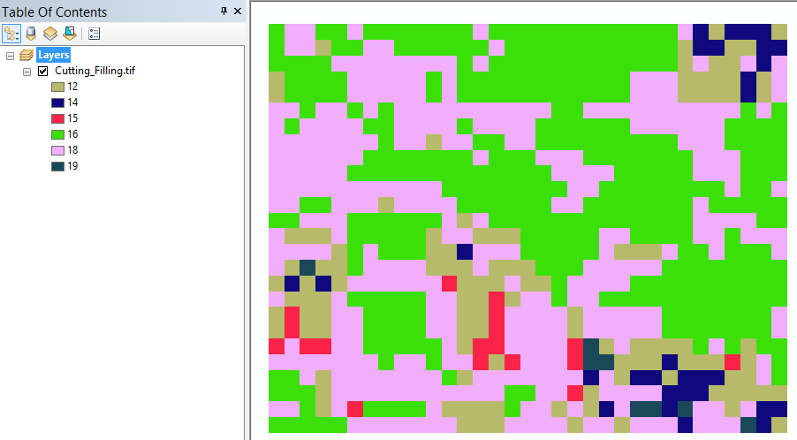
المحاضرة العاشرة:حساب كميات الحفر والردم
لحساب كيميات الحفر والردم تطبيقات عديده منها:
تطبيقات هندسية: تسوية الارض عن منسوب معين
تطبيقات هيدرولوجية: حساب حجم خزان الماء
تطبيقات بيئية: حساب مساحة المناطق المعرضة للغرق عند ارتفاع منسوب سطح البحر
تمرين المحاضرة (لدينا نموذج ارتفاعات لمنطقة يمثل اعلى منسوب فيها 19 متر والمراد تسوية الارض على منسوب 16 متر).
نفتح نموذج الارتفاعات الرقمية على برنامج ARC GIS على النحو الموضح بالشكل ادناه

Slide 2
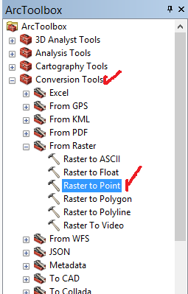
يتم تحويل Raster الى Point من مجموعة ادوات Conversion Tools

Slide 3
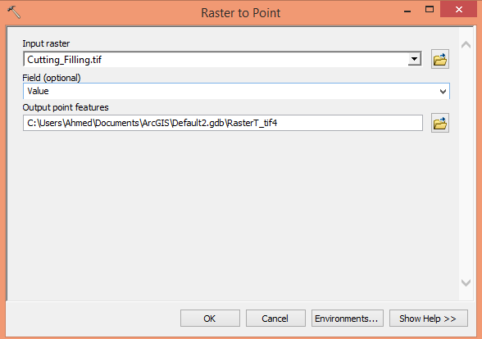
يظهر المربع التالي

Slide 4
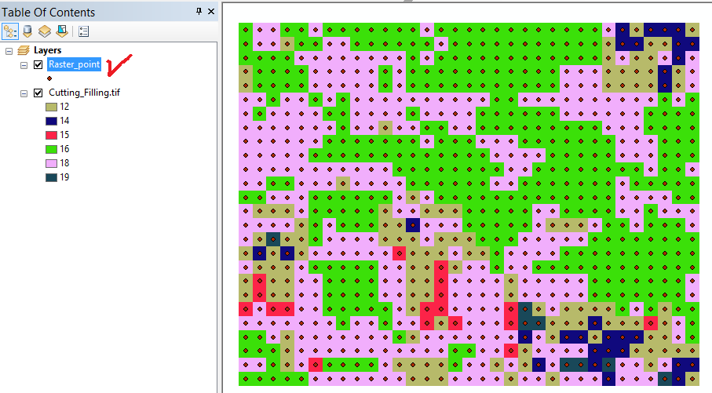
فتظهر لنا الخريطة التالية ونسميها مثلا Raster_Point:

Slide 5
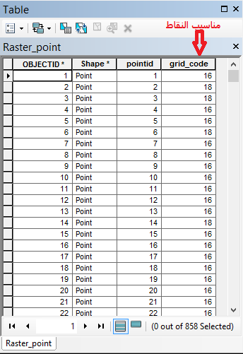
بهذا قد يكون أنشى ملف بمناسيب النقاط وذلك موجودة في جدول البيانات ونضع الماوس على اسم الطبقة في قائمة المحتويات (الجزء الايمن من الشاشة) ونضغط بالماوس ونختار امر open attribute table لفتح جدول البيانات غير المكانية لهذه الطبقة:

Slide 6
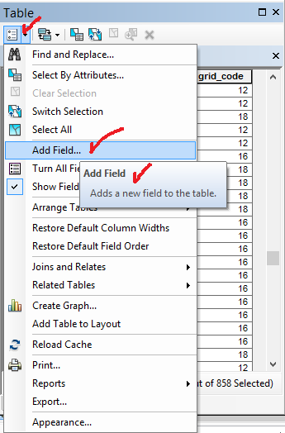
نضغط ايقونة Table Options من اعلى يسار الجدول ومن القائمة الجديدة نختار امر "add field اضافة عمود"

Slide 7
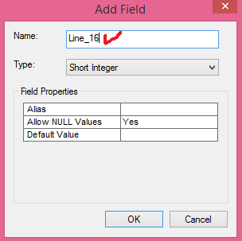
فتظهر المربع التالي:

Slide 8
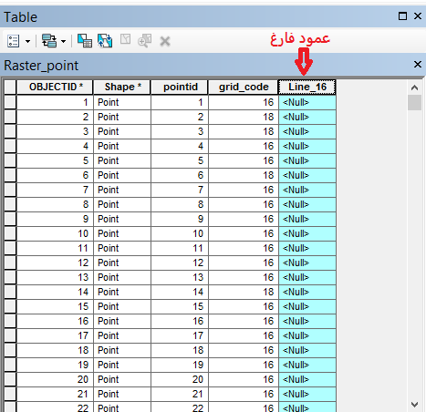
بالطبع فان العمود الجديد سيكون فارغا (ليس به اية معلومات):

Slide 9
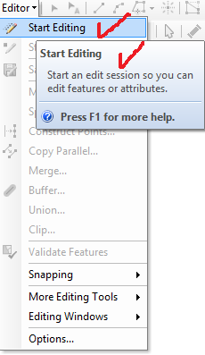
الان نبدا في ادخال البيانات داخل هذا العمود الجديد في جدول البيانات.من شريط ادوات التعديل من قائمة editor نبدا تفعيل التعديل Start Editing:

Slide 10
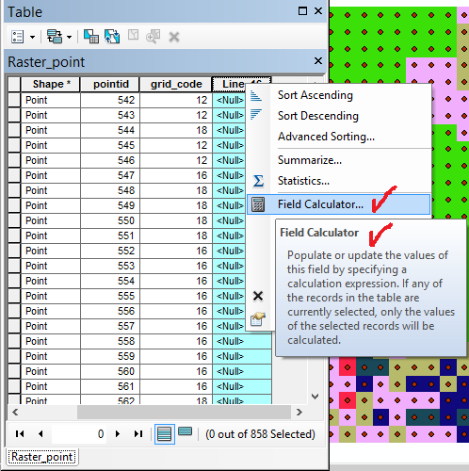
ثم نظلل العمود الجديد ومن القائمة نختار امر حسابات العمود Field Calculator. ويتم وضع القيمة التسوية ومثلا القيمة 16 في هذا المحاضرة.

Slide 11
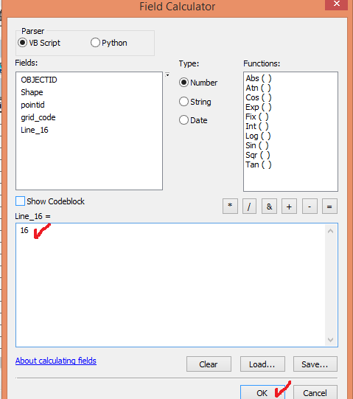

Slide 12
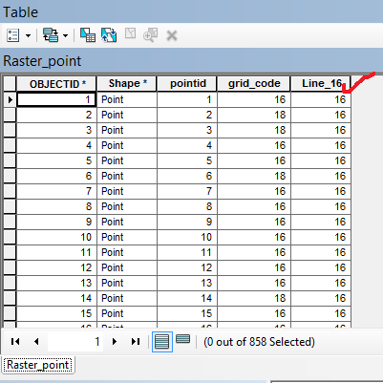
فتظهر الشاشة التالية:

Slide 13
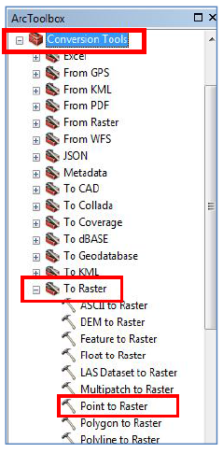
بعد ذلك ومن نفس مجموعة الادوات Conversion Tool ومن الاداة To Raster نختار Point to Raster

Slide 14
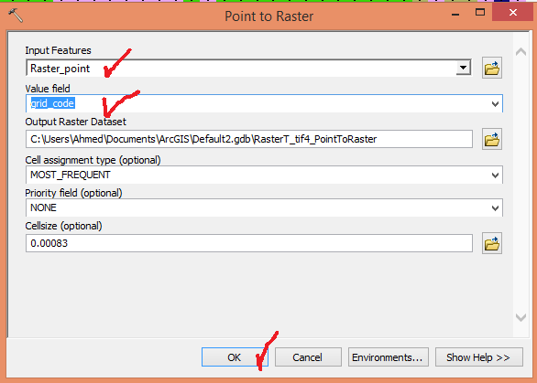
فيظهر المربع الخاص بادخال الطبقة ويتم ادخال الطبقات المطلوبة على النحو التالي

Slide 15
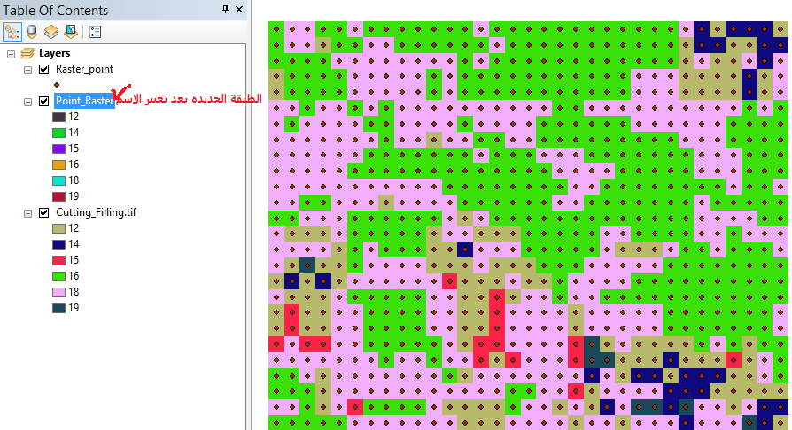
تظهر الشاشة التالية:

Slide 16
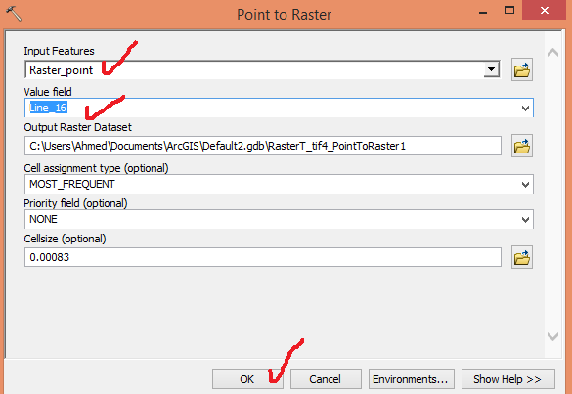
بعدها يتم اختيار نفس الامر السابق واضافة نفس الطبقة لكن مع اختيار العمود المضاف (الخاص بالمنسوب المراد التسوية عنده):

Slide 17
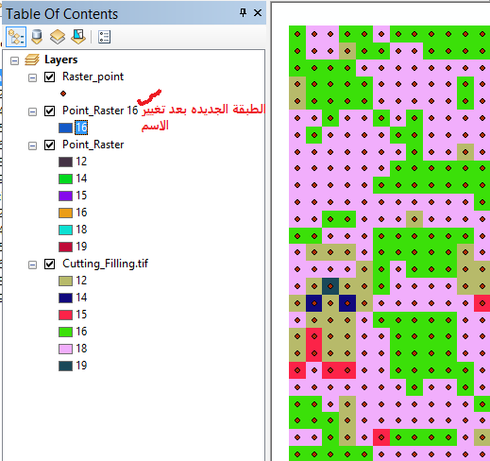
فتظهر الشاشة التالية:

Slide 18
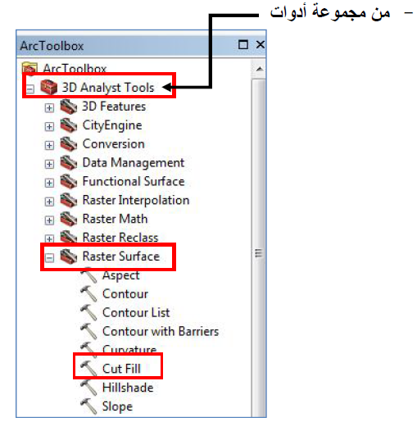
بهذا نكون كونا Raster لمناسيب الارض الاساسية ,Raster لارض مستوية منسوبها 16 متر .
والمطلوب معرفة الفرق بين الطبقتين (حساب كمية الحفر والردم)....

Slide 19
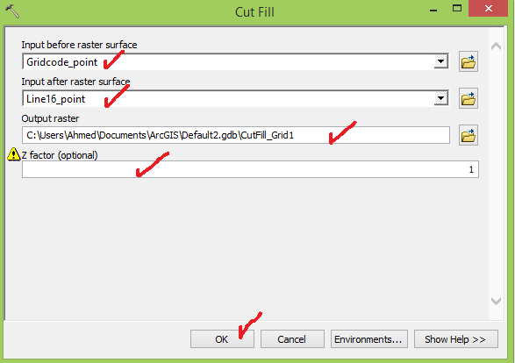
يظهر المربع التالي:

Slide 20
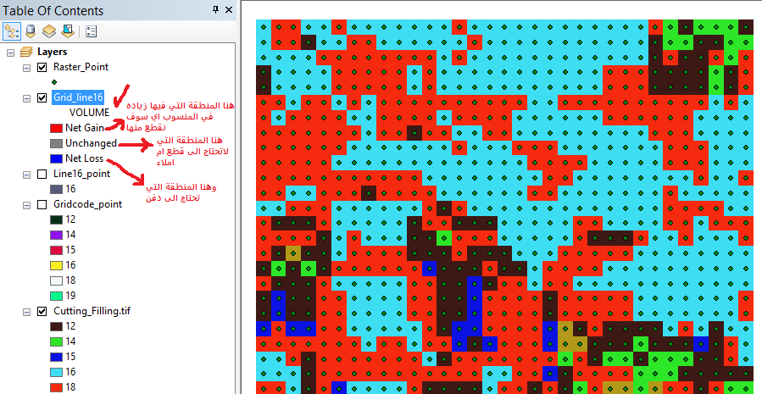
فتظهر الشاشة التالية:

Slide 21
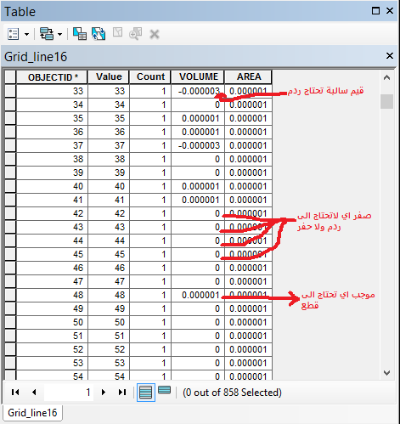
وبهذا نكون قد انشئنا طبقة موضح عليها كمية الحفر والردم ولو فتحت جدول البيانات نجد عمودين واحد Volume والاخر :Area

Slide 22
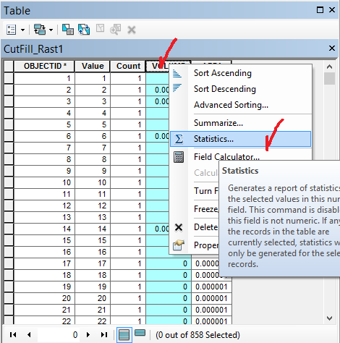
ولمعرفة كميات الردم والحفر والتي تمثل جميع قيم Volume السالبة والموجبة فيتم تنشيطها جميعا ثم معرفة الاجمالي من الامر Statistics على النحو الموضح ليكون المجموع هو اجمالي كميات الردم والحفر المطلوبة وكذلك معرفة مساحتها الاجمالية:

Slide 23
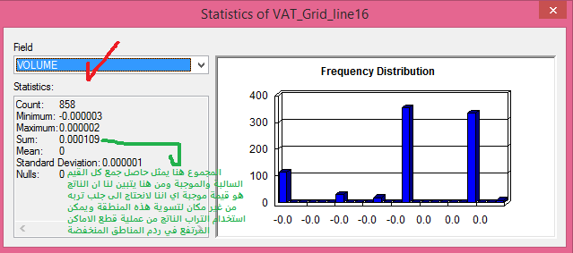

Slide 24
ويوجد نقاط قيمتها صفر وهي تمثل منسوبها 16 متر فلا تحتاج الى حفر ولا ردم. وبذلك عرفنا كميات الردم والحفر والتي يحتاج اي طريق او عمل انشائي لمعرفة كميات الترب التي يحتاجها.
ملاحظة: لحساب كمية التربه التي نحتاجها للردم او الحفر نحتاج فقط ان نحول الخارطة من النظام الجغرافي الى النظام المتري او يمكن حسابها يدويا كما تعلمنا من الدروس السابقة...

